Slide 1
Temat 1
Zrozumieć zachowanie

Slide 2
Zrozumieć zachowanie
definicje metryk na platformie
popularne i angażujące strony
  gdzie przybywają; co odwiedzają
  ile pozostają
  gdzie odchodzą
wydarzenia
Notes:
Zrozumienie zachowania w analityce internetowej odnosi się do procesu analizowania i interpretowania danych dotyczących działań i interakcji odwiedzających witrynę w celu uzyskania wglądu w to, w jaki sposób angażują się oni w cyfrową obecność firmy. Obejmuje to śledzenie wskaźników, takich jak odsłony stron, kliknięcia, przesyłanie formularzy, czas spędzony na stronie i inne. Rozumiejąc zachowanie odwiedzających, firmy mogą zoptymalizować swoją stronę internetową i strategie marketingowe, aby zwiększyć zaangażowanie i konwersje.
Z perspektywy eksperta zrozumienie zachowań użytkowników jest kluczowym elementem każdej kompleksowej strategii analityki internetowej. Śledząc działania i interakcje odwiedzających, firmy mogą identyfikować trendy, wzorce i obszary wymagające poprawy, co może wpłynąć na ich strategie marketingowe i treści oraz pomóc im zapewnić bardziej spersonalizowane i odpowiednie wrażenia użytkownika. Na przykład, jeśli firma stwierdzi, że znaczna część odwiedzających jej witrynę porzuca ją po zaledwie kilku sekundach, może to wskazywać na problem z projektem witryny lub jakością jej treści, który można następnie rozwiązać w celu poprawy komfortu użytkowania.
Istnieje kilka metod śledzenia zachowań odwiedzających w analityce internetowej, w tym narzędzia do analizy witryn internetowych, oprogramowanie do mapowania ciepła i testy A / B. Narzędzia do analizy witryn internetowych, takie jak Google Analytics, zapewniają kompleksowy przegląd zachowań odwiedzających, w tym odsłon stron, czasu spędzonego na stronie, współczynnika odrzuceń i innych. Oprogramowanie do mapowania ciepła, takie jak Hotjar, pozwala firmom wizualizować sposób interakcji odwiedzających witrynę z ich witryną, w tym miejsca, w które klikają, na co najeżdżają kursorem i gdzie spędzają najwięcej czasu. Testy A/B to metoda porównywania dwóch wersji strony internetowej lub strony docelowej w celu określenia, która wersja jest bardziej skuteczna w zwiększaniu konwersji i zaangażowania.
Aby skutecznie zrozumieć zachowanie odwiedzających w analityce internetowej, firmy muszą mieć jasne zrozumienie swoich celów i zadań, a także konkretnych wskaźników, które chcą śledzić i mierzyć. Na przykład, jeśli firma chce poprawić współczynnik konwersji swojej witryny, może śledzić takie wskaźniki, jak przesyłanie formularzy, czas spędzony na stronie i współczynnik odrzuceń. Ponadto firmy muszą mieć plan analizy i działania na podstawie zebranych danych, a także regularnie aktualizować i optymalizować swoją strategię analityki internetowej, aby dotrzymać kroku zmieniającym się zachowaniom odwiedzających i trendom branżowym.
Podsumowując, zrozumienie zachowań w analityce internetowej jest kluczowym narzędziem dla firm, które chcą zoptymalizować swoją stronę internetową i strategie marketingowe oraz zapewnić bardziej spersonalizowane i odpowiednie wrażenia użytkownika. Śledząc działania i interakcje odwiedzających, firmy mogą uzyskać cenny wgląd w to, w jaki sposób ich docelowi odbiorcy angażują się w ich cyfrową obecność i podejmują świadome decyzje dotyczące strategii marketingowych i treści.
Analizując zachowanie użytkowników na platformie, istnieje kilka wskaźników i spostrzeżeń, które mogą dostarczyć cennych informacji. Oto definicje niektórych kluczowych wskaźników i spostrzeżeń związanych z popularnymi i angażującymi stronami, gdzie użytkownicy docierają, co odwiedzają, jak długo pozostają, gdzie opuszczają i wydarzenia:
Popularne strony: Popularne strony odnoszą się do stron na platformie, które otrzymują największą liczbę odwiedzin lub odsłon. Strony te mogą dostarczyć informacji na temat treści lub funkcji, które są najbardziej atrakcyjne dla użytkowników.
Strony zaangażowania: Strony zaangażowania to strony na platformie, na których użytkownicy spędzają znaczną ilość czasu lub wchodzą w interakcje. Strony te zazwyczaj wskazują na duże zainteresowanie i zaangażowanie użytkowników. Przykłady mogą obejmować artykuły, narzędzia interaktywne, fora lub funkcje społecznościowe.
Źródła poleceń: Źródła odesłań wskazują, skąd pochodzą użytkownicy przed dotarciem do Twojej platformy. Dane te ujawniają, które źródła zewnętrzne, takie jak wyszukiwarki, platformy mediów społecznościowych, witryny odsyłające lub określone kampanie, kierują ruch na Twoją platformę.
Strony docelowe: Strony docelowe to pierwsze strony odwiedzane przez użytkowników po wejściu na platformę. Zrozumienie, które strony służą jako punkty wejścia, może zapewnić wgląd w skuteczność kampanii marketingowych, optymalizacji pod kątem wyszukiwarek lub źródeł poleceń.
Odsłony: Odsłony odnoszą się do całkowitej liczby wyświetleń strony przez użytkowników. Ten wskaźnik pomaga określić popularność i zasięg różnych stron na platformie.
Czas na stronie: Czas na stronie mierzy średni czas spędzony przez użytkowników na określonej stronie. Wskaźnik ten wskazuje poziom zaangażowania i zainteresowania użytkowników treściami lub funkcjami dostępnymi na danej stronie.
Strony wyjścia: Strony wyjścia to strony, na których użytkownicy opuszczają platformę. Analiza stron wyjścia może pomóc zidentyfikować potencjalne problemy lub wąskie gardła, które prowadzą do rezygnacji użytkowników. Może również wskazywać, czy użytkownicy wykonują zamierzone działania, czy też napotykają przeszkody.
Współczynnik odrzuceń: Współczynnik odrzuceń wskazuje odsetek użytkowników, którzy opuszczają platformę po odwiedzeniu pojedynczej strony bez dalszej interakcji. Wysoki współczynnik odrzuceń może sugerować, że użytkownicy nie znajdują tego, czego oczekiwali lub że strona wymaga poprawy.
Zdarzenia: Zdarzenia to określone działania lub interakcje użytkownika, które można śledzić na platformie. Mogą one obejmować kliknięcie przycisku, przesłanie formularza, odtworzenie filmu lub inne predefiniowane działania. Analiza zdarzeń pomaga zrozumieć wzorce zachowań użytkowników, lejki konwersji i skuteczność niektórych funkcji lub kampanii.
Analizując te wskaźniki i spostrzeżenia, można uzyskać głębsze zrozumienie zachowań użytkowników na platformie. Wiedza ta może pomóc w podejmowaniu decyzji, optymalizacji treści, poprawie doświadczenia użytkownika, a ostatecznie zwiększyć zaangażowanie użytkowników i współczynniki konwersji.

Slide 3
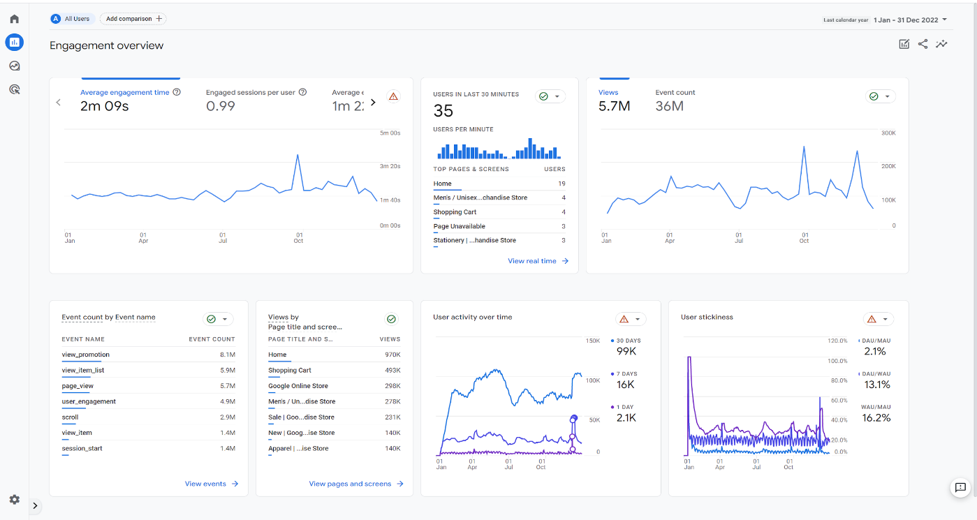


Zrozumieć zachowanie
Notes:
Definicja demografii odbiorców w analityce internetowej odnosi się do procesu grupowania odwiedzających witrynę na podstawie ich cech osobistych, takich jak wiek, płeć, dochód, wykształcenie, lokalizacja i inne. Ten rodzaj segmentacji pozwala firmom lepiej zrozumieć skład demograficzny ich docelowych odbiorców, co może wpłynąć na ich strategie marketingowe i treści oraz pomóc im zapewnić bardziej spersonalizowane i odpowiednie wrażenia użytkownika.
Z perspektywy eksperta demografia odbiorców jest jednym z najbardziej podstawowych rodzajów segmentacji w analityce internetowej. Identyfikując wiek, płeć, dochód, wykształcenie i lokalizację odwiedzających witrynę, firmy mogą uzyskać cenny wgląd w preferencje, zainteresowania i zachowania docelowych odbiorców, które mogą następnie wpływać na ich strategie marketingowe i treści. Na przykład, jeśli firma wie, że większość odwiedzających jej witrynę to kobiety z pokolenia milenialsów o wysokich dochodach, może tworzyć ukierunkowane kampanie marketingowe i treści, które przemawiają do tej grupy demograficznej i są zgodne z ich zainteresowaniami i wartościami.
Aby skutecznie wykorzystywać dane demograficzne odbiorców w analityce internetowej, firmy muszą mieć dostęp do dokładnych i aktualnych danych. Można je uzyskać z różnych źródeł, takich jak narzędzia do analizy witryn internetowych, bazy danych klientów i zewnętrzni dostawcy danych. Ponadto firmy muszą mieć jasne zrozumienie gromadzonych danych i ograniczeń ich źródeł, ponieważ dane demograficzne mogą być niekompletne lub niedokładne.
Ważne jest również, aby firmy pamiętały, że dane demograficzne są tylko jednym z elementów układanki, jeśli chodzi o zrozumienie grupy docelowej. Podczas gdy dane demograficzne mogą zapewnić cenny wgląd w preferencje i zainteresowania określonej grupy, nie zapewniają one pełnego obrazu indywidualnych zachowań lub motywacji. Z tego powodu firmy muszą również rozważyć inne rodzaje segmentacji, takie jak segmentacja oparta na zachowaniu i zainteresowaniach, aby uzyskać bardziej kompleksowe zrozumienie swojej grupy docelowej.
Podsumowując, definicja danych demograficznych odbiorców w analityce internetowej jest kluczowym narzędziem dla firm, które chcą zrozumieć osobiste cechy odwiedzających ich witrynę. Grupując odwiedzających na podstawie ich wieku, płci, dochodów, wykształcenia i lokalizacji, firmy mogą uzyskać cenny wgląd w preferencje, zainteresowania i zachowania swoich docelowych odbiorców, co może wpłynąć na ich strategie marketingowe i treści oraz pomóc im zapewnić bardziej spersonalizowane i odpowiednie wrażenia użytkownika.

Slide 4
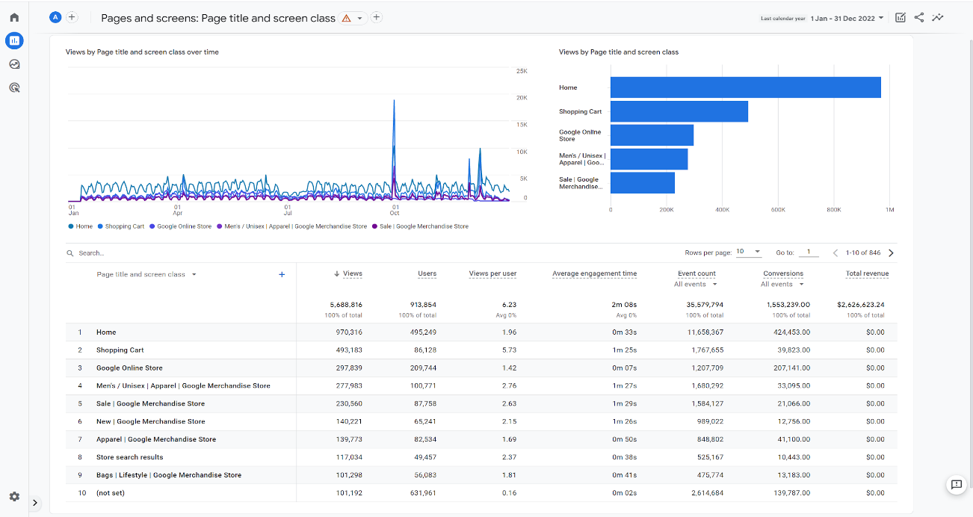
Zrozumieć zachowanie
Notes:
Definicja demografii odbiorców w analityce internetowej odnosi się do procesu grupowania odwiedzających witrynę na podstawie ich cech osobistych, takich jak wiek, płeć, dochód, wykształcenie, lokalizacja i inne. Ten rodzaj segmentacji pozwala firmom lepiej zrozumieć skład demograficzny ich docelowych odbiorców, co może wpłynąć na ich strategie marketingowe i treści oraz pomóc im zapewnić bardziej spersonalizowane i odpowiednie wrażenia użytkownika.
Z perspektywy eksperta demografia odbiorców jest jednym z najbardziej podstawowych rodzajów segmentacji w analityce internetowej. Identyfikując wiek, płeć, dochód, wykształcenie i lokalizację odwiedzających witrynę, firmy mogą uzyskać cenny wgląd w preferencje, zainteresowania i zachowania docelowych odbiorców, które mogą następnie wpływać na ich strategie marketingowe i treści. Na przykład, jeśli firma wie, że większość odwiedzających jej witrynę to kobiety z pokolenia milenialsów o wysokich dochodach, może tworzyć ukierunkowane kampanie marketingowe i treści, które przemawiają do tej grupy demograficznej i są zgodne z ich zainteresowaniami i wartościami.
Aby skutecznie wykorzystywać dane demograficzne odbiorców w analityce internetowej, firmy muszą mieć dostęp do dokładnych i aktualnych danych. Można je uzyskać z różnych źródeł, takich jak narzędzia do analizy witryn internetowych, bazy danych klientów i zewnętrzni dostawcy danych. Ponadto firmy muszą mieć jasne zrozumienie gromadzonych danych i ograniczeń ich źródeł, ponieważ dane demograficzne mogą być niekompletne lub niedokładne.
Ważne jest również, aby firmy pamiętały, że dane demograficzne są tylko jednym z elementów układanki, jeśli chodzi o zrozumienie docelowych odbiorców. Podczas gdy dane demograficzne mogą zapewnić cenny wgląd w preferencje i zainteresowania określonej grupy, nie zapewniają one pełnego obrazu indywidualnych zachowań lub motywacji. Z tego powodu firmy muszą również rozważyć inne rodzaje segmentacji, takie jak segmentacja oparta na zachowaniu i zainteresowaniach, aby uzyskać bardziej kompleksowe zrozumienie swojej grupy docelowej.
Podsumowując, definicja danych demograficznych odbiorców w analityce internetowej jest kluczowym narzędziem dla firm, które chcą zrozumieć osobiste cechy odwiedzających ich witrynę. Grupując odwiedzających na podstawie ich wieku, płci, dochodów, wykształcenia i lokalizacji, firmy mogą uzyskać cenny wgląd w preferencje, zainteresowania i zachowania swoich docelowych odbiorców, co może wpłynąć na ich strategie marketingowe i treści oraz pomóc im zapewnić bardziej spersonalizowane i odpowiednie wrażenia użytkownika.

Slide 5
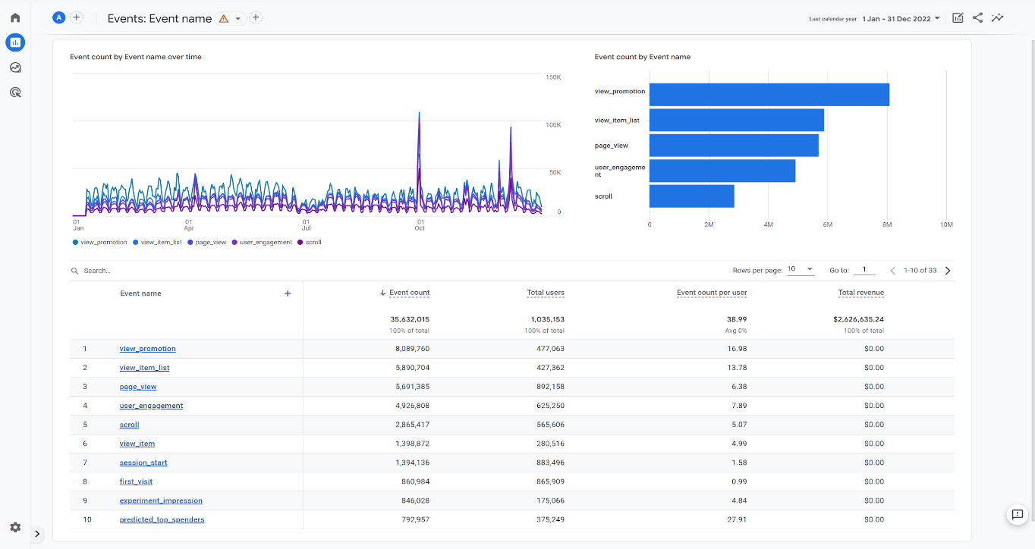
Zrozumieć zachowanie
Notes:
Definicja demografii odbiorców w analityce internetowej odnosi się do procesu grupowania odwiedzających witrynę na podstawie ich cech osobistych, takich jak wiek, płeć, dochód, wykształcenie, lokalizacja i inne. Ten rodzaj segmentacji pozwala firmom lepiej zrozumieć skład demograficzny ich docelowych odbiorców, co może wpłynąć na ich strategie marketingowe i treści oraz pomóc im zapewnić bardziej spersonalizowane i odpowiednie wrażenia użytkownika.
Z perspektywy eksperta demografia odbiorców jest jednym z najbardziej podstawowych rodzajów segmentacji w analityce internetowej. Identyfikując wiek, płeć, dochód, wykształcenie i lokalizację odwiedzających witrynę, firmy mogą uzyskać cenny wgląd w preferencje, zainteresowania i zachowania docelowych odbiorców, które mogą następnie wpływać na ich strategie marketingowe i treści. Na przykład, jeśli firma wie, że większość odwiedzających jej witrynę to kobiety z pokolenia milenialsów o wysokich dochodach, może tworzyć ukierunkowane kampanie marketingowe i treści, które przemawiają do tej grupy demograficznej i są zgodne z ich zainteresowaniami i wartościami.
Aby skutecznie wykorzystywać dane demograficzne odbiorców w analityce internetowej, firmy muszą mieć dostęp do dokładnych i aktualnych danych. Można je uzyskać z różnych źródeł, takich jak narzędzia do analizy witryn internetowych, bazy danych klientów i zewnętrzni dostawcy danych. Ponadto firmy muszą mieć jasne zrozumienie gromadzonych danych i ograniczeń ich źródeł, ponieważ dane demograficzne mogą być niekompletne lub niedokładne.
Ważne jest również, aby firmy pamiętały, że dane demograficzne są tylko jednym z elementów układanki, jeśli chodzi o zrozumienie grupy docelowej. Podczas gdy dane demograficzne mogą zapewnić cenny wgląd w preferencje i zainteresowania określonej grupy, nie zapewniają one pełnego obrazu indywidualnych zachowań lub motywacji. Z tego powodu firmy muszą również rozważyć inne rodzaje segmentacji, takie jak segmentacja oparta na zachowaniu i zainteresowaniach, aby uzyskać bardziej kompleksowe zrozumienie swojej grupy docelowej.
Podsumowując, definicja danych demograficznych odbiorców w analityce internetowej jest kluczowym narzędziem dla firm, które chcą zrozumieć osobiste cechy odwiedzających ich witrynę. Grupując odwiedzających na podstawie ich wieku, płci, dochodów, wykształcenia i lokalizacji, firmy mogą uzyskać cenny wgląd w preferencje, zainteresowania i zachowania swoich docelowych odbiorców, co może wpłynąć na ich strategie marketingowe i treści oraz pomóc im zapewnić bardziej spersonalizowane i odpowiednie wrażenia użytkownika.

Slide 6
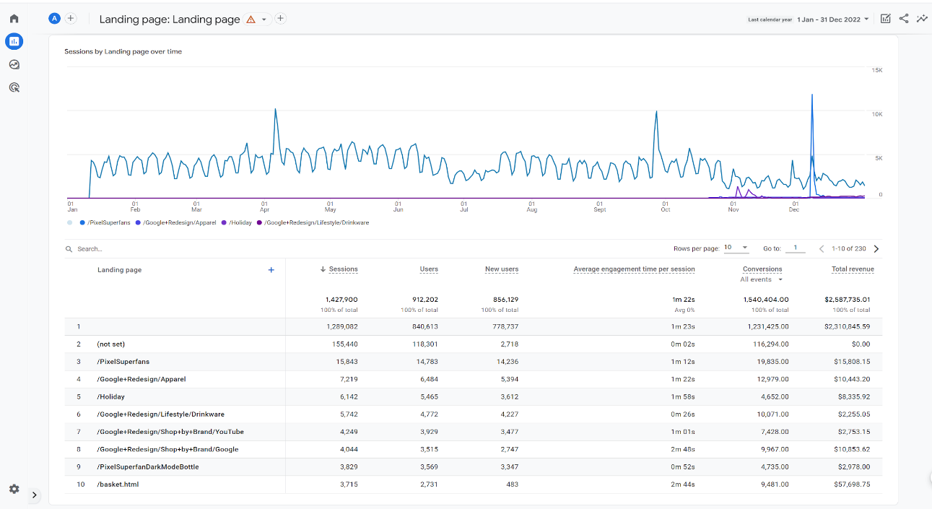
Zrozumieć zachowanie
Notes:
Definicja demografii odbiorców w analityce internetowej odnosi się do procesu grupowania odwiedzających witrynę na podstawie ich cech osobistych, takich jak wiek, płeć, dochód, wykształcenie, lokalizacja i inne. Ten rodzaj segmentacji pozwala firmom lepiej zrozumieć skład demograficzny ich docelowych odbiorców, co może wpłynąć na ich strategie marketingowe i treści oraz pomóc im zapewnić bardziej spersonalizowane i odpowiednie wrażenia użytkownika.
Z perspektywy eksperta demografia odbiorców jest jednym z najbardziej podstawowych rodzajów segmentacji w analityce internetowej. Identyfikując wiek, płeć, dochód, wykształcenie i lokalizację odwiedzających witrynę, firmy mogą uzyskać cenny wgląd w preferencje, zainteresowania i zachowania docelowych odbiorców, które mogą następnie wpływać na ich strategie marketingowe i treści. Na przykład, jeśli firma wie, że większość odwiedzających jej witrynę to kobiety z pokolenia milenialsów o wysokich dochodach, może tworzyć ukierunkowane kampanie marketingowe i treści, które przemawiają do tej grupy demograficznej i są zgodne z ich zainteresowaniami i wartościami.
Aby skutecznie wykorzystywać dane demograficzne odbiorców w analityce internetowej, firmy muszą mieć dostęp do dokładnych i aktualnych danych. Można je uzyskać z różnych źródeł, takich jak narzędzia do analizy witryn internetowych, bazy danych klientów i zewnętrzni dostawcy danych. Ponadto firmy muszą mieć jasne zrozumienie gromadzonych danych i ograniczeń ich źródeł, ponieważ dane demograficzne mogą być niekompletne lub niedokładne.
Ważne jest również, aby firmy pamiętały, że dane demograficzne są tylko jednym z elementów układanki, jeśli chodzi o zrozumienie grupy docelowej. Podczas gdy dane demograficzne mogą zapewnić cenny wgląd w preferencje i zainteresowania określonej grupy, nie zapewniają one pełnego obrazu indywidualnych zachowań lub motywacji. Z tego powodu firmy muszą również rozważyć inne rodzaje segmentacji, takie jak segmentacja oparta na zachowaniu i zainteresowaniach, aby uzyskać bardziej kompleksowe zrozumienie swojej grupy docelowej.
Podsumowując, definicja demograficzna odbiorców w analityce internetowej jest kluczowym narzędziem dla firm, które chcą zrozumieć osobiste cechy odwiedzających ich witrynę. Grupując odwiedzających na podstawie ich wieku, płci, dochodów, wykształcenia i lokalizacji, firmy mogą uzyskać cenny wgląd w preferencje, zainteresowania i zachowania swoich docelowych odbiorców, co może wpłynąć na ich strategie marketingowe i treści oraz pomóc im zapewnić bardziej spersonalizowane i odpowiednie wrażenia użytkownika.

Slide 7
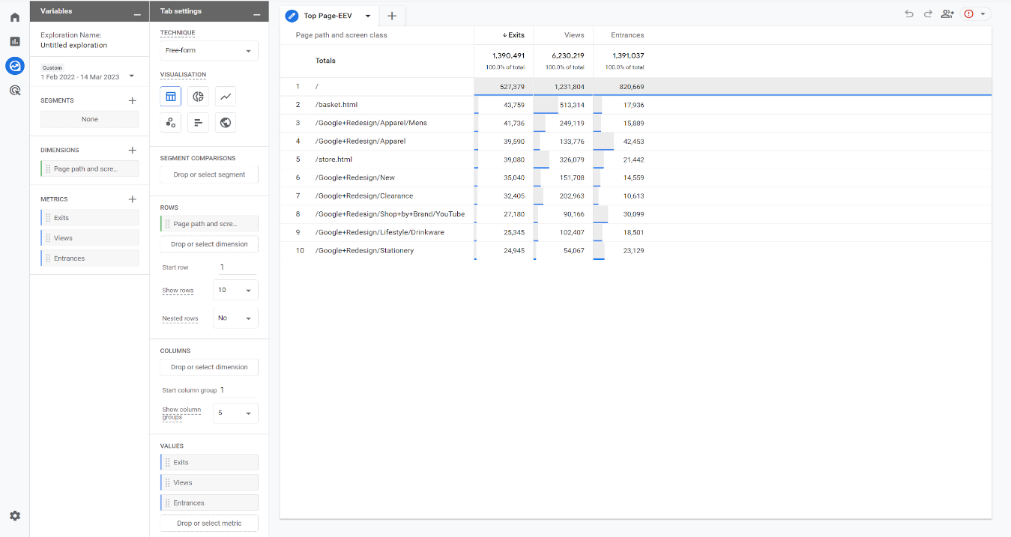
Zrozumieć zachowanie
Notes:
Definicja demografii odbiorców w analityce internetowej odnosi się do procesu grupowania odwiedzających witrynę na podstawie ich cech osobistych, takich jak wiek, płeć, dochód, wykształcenie, lokalizacja i inne. Ten rodzaj segmentacji pozwala firmom lepiej zrozumieć skład demograficzny ich docelowych odbiorców, co może wpłynąć na ich strategie marketingowe i treści oraz pomóc im zapewnić bardziej spersonalizowane i odpowiednie wrażenia użytkownika.
Z perspektywy eksperta demografia odbiorców jest jednym z najbardziej podstawowych rodzajów segmentacji w analityce internetowej. Identyfikując wiek, płeć, dochód, wykształcenie i lokalizację odwiedzających witrynę, firmy mogą uzyskać cenny wgląd w preferencje, zainteresowania i zachowania docelowych odbiorców, które mogą następnie wpływać na ich strategie marketingowe i treści. Na przykład, jeśli firma wie, że większość odwiedzających jej witrynę to kobiety z pokolenia milenialsów o wysokich dochodach, może tworzyć ukierunkowane kampanie marketingowe i treści, które przemawiają do tej grupy demograficznej i są zgodne z ich zainteresowaniami i wartościami.
Aby skutecznie wykorzystywać dane demograficzne odbiorców w analityce internetowej, firmy muszą mieć dostęp do dokładnych i aktualnych danych. Można je uzyskać z różnych źródeł, takich jak narzędzia do analizy witryn internetowych, bazy danych klientów i zewnętrzni dostawcy danych. Ponadto firmy muszą mieć jasne zrozumienie gromadzonych danych i ograniczeń ich źródeł, ponieważ dane demograficzne mogą być niekompletne lub niedokładne.
Ważne jest również, aby firmy pamiętały, że dane demograficzne są tylko jednym z elementów układanki, jeśli chodzi o zrozumienie docelowych odbiorców. Podczas gdy dane demograficzne mogą zapewnić cenny wgląd w preferencje i zainteresowania określonej grupy, nie zapewniają one pełnego obrazu indywidualnych zachowań lub motywacji. Z tego powodu firmy muszą również rozważyć inne rodzaje segmentacji, takie jak segmentacja oparta na zachowaniu i zainteresowaniach, aby uzyskać bardziej kompleksowe zrozumienie swojej grupy docelowej.
Podsumowując, definicja danych demograficznych odbiorców w analityce internetowej jest kluczowym narzędziem dla firm, które chcą zrozumieć osobiste cechy odwiedzających ich witrynę. Grupując odwiedzających na podstawie ich wieku, płci, dochodów, wykształcenia i lokalizacji, firmy mogą uzyskać cenny wgląd w preferencje, zainteresowania i zachowania swoich docelowych odbiorców, co może wpłynąć na ich strategie marketingowe i treści oraz pomóc im zapewnić bardziej spersonalizowane i odpowiednie wrażenia użytkownika.

Slide 8
Ocena aktywności
Zespoły uzyskują dostęp do demonstracyjnego konta Google Analytics
i wybierają właściwość Google Analytics 4: Google Merchandise Store.
Korzystając z danych z platformy, odpowiedz na następujące pytania:
Przeanalizuj różne wskaźniki, takie jak liczba stron na sesję, współczynnik odrzuceń, czas trwania sesji i współczynnik wyjść.
Analizuj dane, aby zrozumieć, w jaki sposób użytkownicy wchodzą w interakcję z witryną,
np. które strony są najpopularniejsze i gdzie użytkownicy mają tendencję do opuszczania witryny.
Skorzystaj z raportu podsumowującego nawigację, aby zidentyfikować najczęstszą ścieżkę, którą użytkownicy przechodzą przez witrynę.
Utwórz raport, który zawiera zestawienie wskaźników zachowania użytkowników dla różnych sekcji witryny (np. blog, strony produktów, proces realizacji zakupu).
Korzystając z danych z raportu, opracuj zalecenia dotyczące poprawy zaangażowania użytkowników i zmniejszenia współczynnika odrzuceń poprzez optymalizację najpopularniejszych stron i zajęcie się kwestiami, które powodują, że użytkownicy opuszczają witrynę.

